Slide 1
Dobri i loši primjeri projekata asfaltnih kolnika s obrazloženjima
Zdravko Cimbola, Colas Hrvatska
Seminar Projektiranje asfaltnih kolnika, Zagreb, 21.04.2026.

Slide 2
Sadržaj
1
Uvod
5
Primjeri izvedenog asfalta
6
Analiza kolničke konstrukcije
2
Postojeće stanje
3
Projektom predviđene sanacije
7
Zaključak
4
Troškovnik - projekti

Slide 3
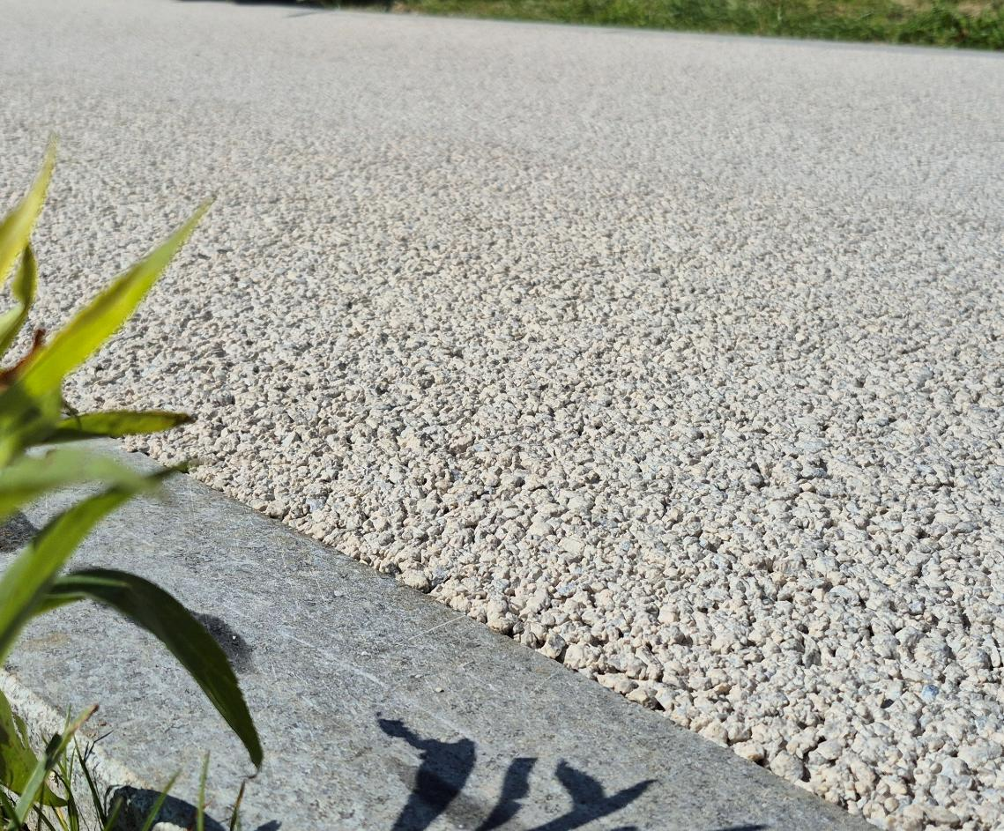
1
Uvod

Slide 4

Uvod
Zakon o gradnji – temeljni zahtjevi
  Mehanička otpornost i stabilnost
  …
  Održiva uporaba prirodnih izvora (članak 13.)
Što veće povećanje resursno učinkovite uporabe sirovina i sekundarnih materijala visoke okolišne održivosti
Što veće smanjenje ukupne količine ugrađene energije
Što veće smanjenje nastalog otpada
Što veće povećanje ponovne uporabe ili mogućnosti recikliranja građevine, djelomično ili u cijelosti, te njezinih materijala nakon rastavljanja ili uklanjanja

Slide 5

Uvod
Projektni zadatak
  Opis stanja cestovnog kolnika
  Ne razorni postupak kontinuiranog registriranja debljine pojedinih slojeva kolnika
  Terenski istražni radovi
  Iskop sondažnih jama
  Uzimanje uzoraka materijala iz gornjeg ustroja i posteljice (temeljnog tla)
  Posebno obrađena mogućnost ponovne upotrebe svih ispitanih materijala i način njihove obrade

Slide 6

Uvod
Tehnički propis za asfaltne kolnike (NN48/2021)
Tehnički uvjeti za radove na cestama, OTU/2024.
  Nosivi sloj od nevezanih mješavina je nosivi sloj kolničke konstrukcije izrađen od prirodnog, recikliranog i/ili mješavina prirodnog i recikliranog agregata do najveće nominalne veličine zrna 63 mm koji se stabilizira mehaničkim zbijanjem (izrada pogodnosti materijala)

Slide 7
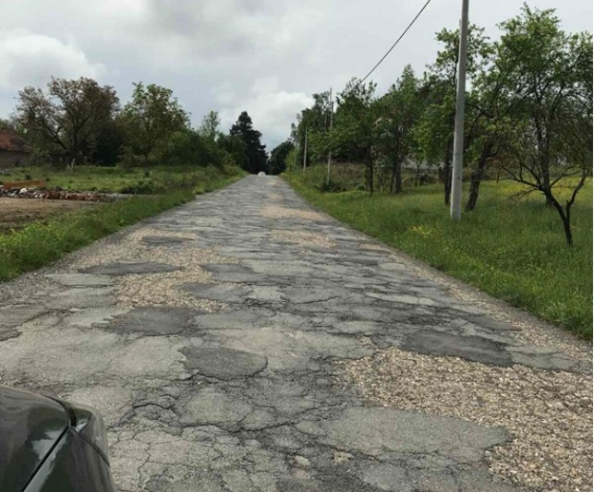
2
Postojeće stanje

Slide 8
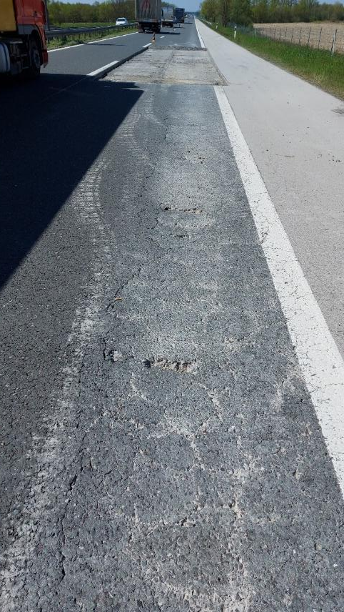
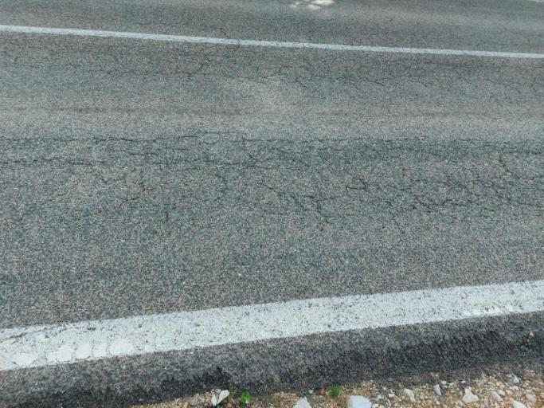
Postojeće stanje
Pukotine od umora
  Pretjerani umor kolnika zbog brojnih prelaza osovinskog opterećenja
  Broj ponavljanja opterećenja veći od projektiranog
  Neodgovarajuća odvodnja kolnika
  Pad čvrstoće kolničkih slojeva

Slide 9
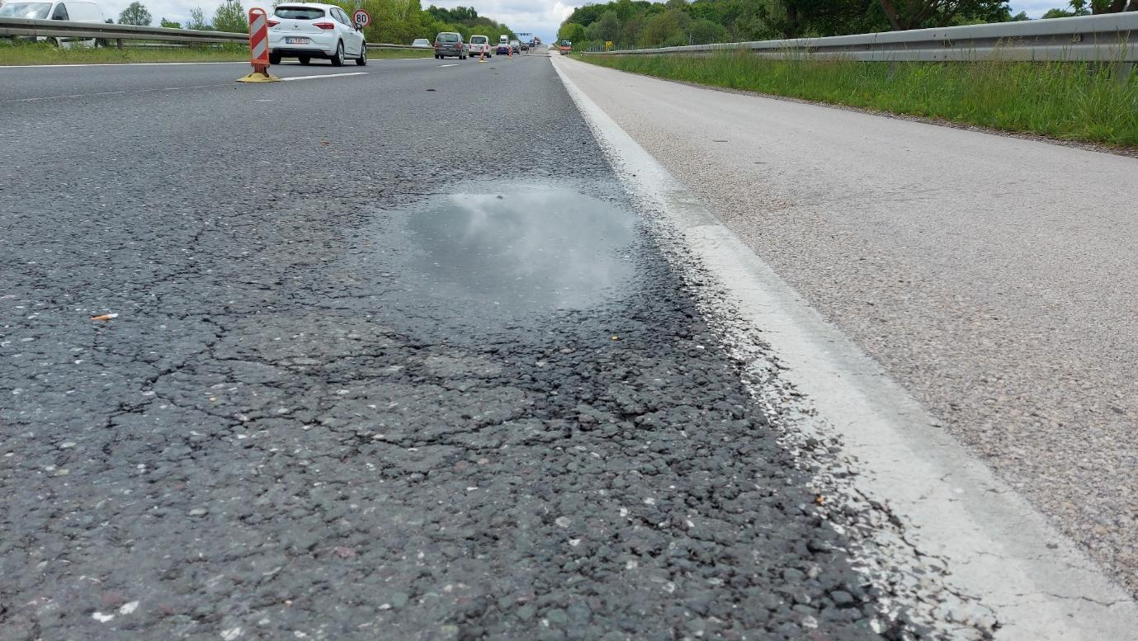
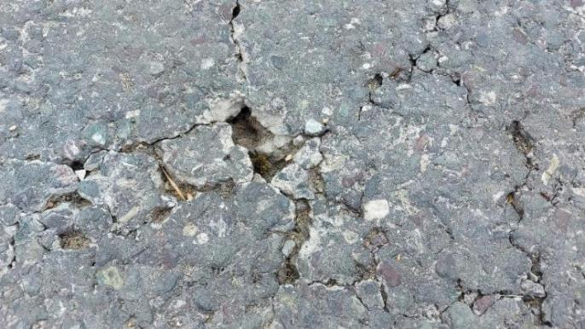
Postojeće stanje
Nastajanje udarnih rupa

Slide 10
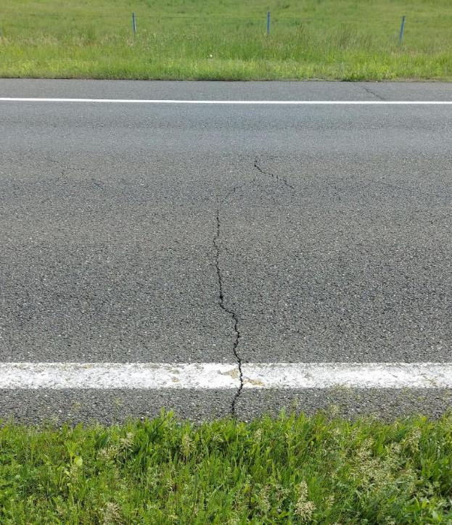
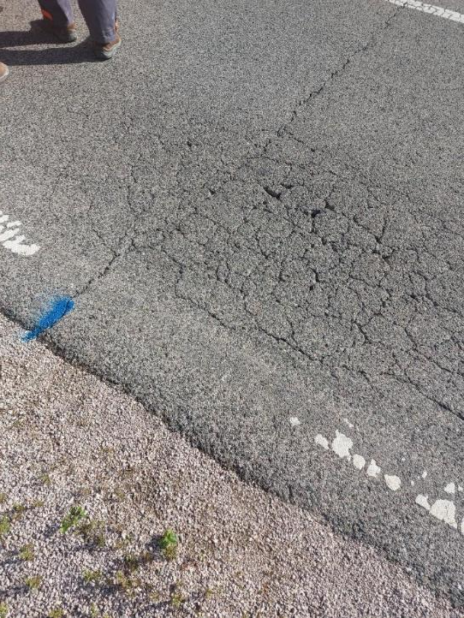
Postojeće stanje
Pukotine uzrokovane niskom temperaturom
  Termička naprezanja

Slide 11
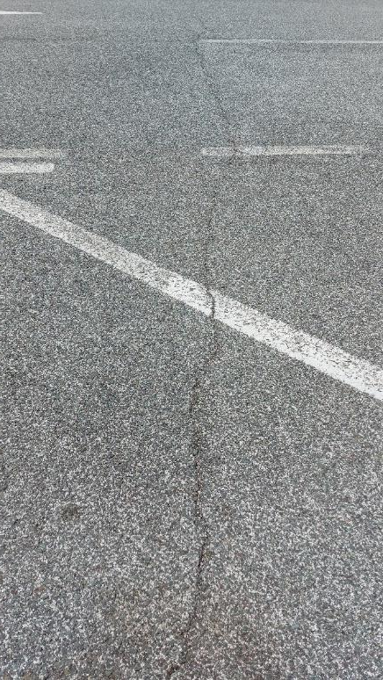
Postojeće stanje
Reflektivne pukotine
  Diskontinuitet u nižim slojevima
  Pukotine ili razdjelnice u cementnoj stabilizaciji
  Temperaturne pukotine u starom sloju
  Uzdužne pukotine na površini starog asfalta
  Pukotina na površini starog asfalta uslijed umora
Problem u nižim slojevima

Slide 12
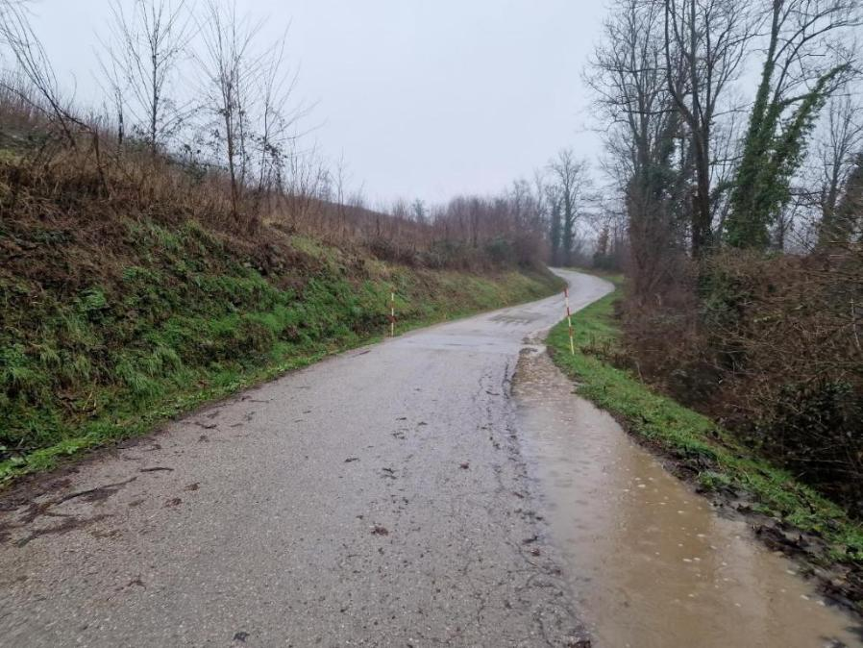
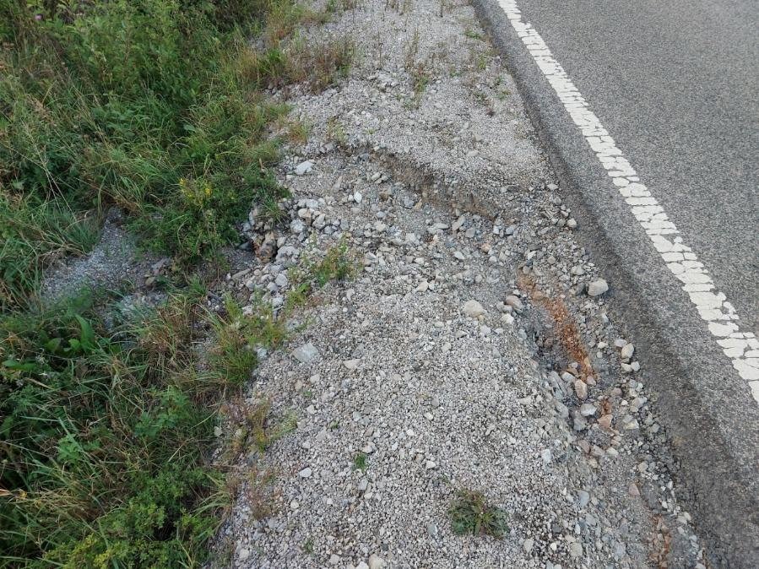
Postojeće stanje
Vidljiva površinska oštećenja kolnika - odvodnja

Slide 13
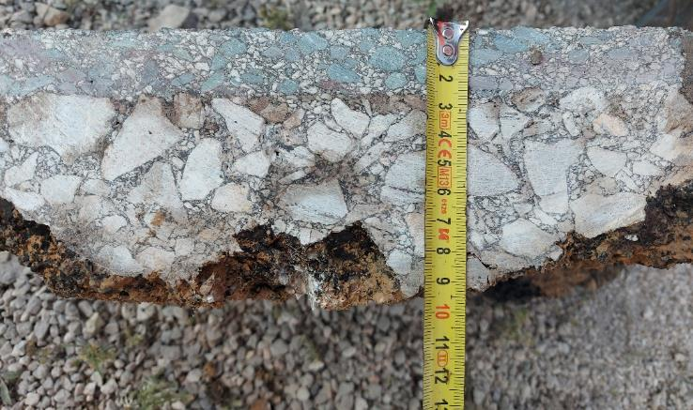
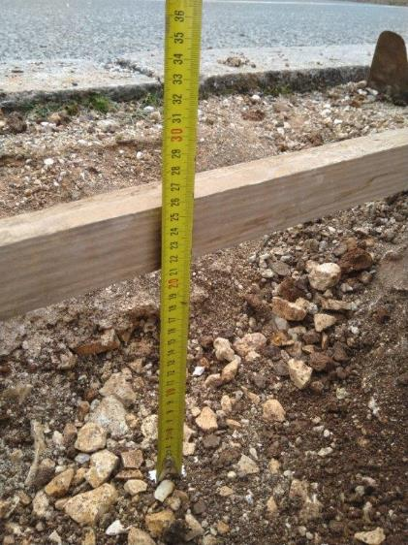
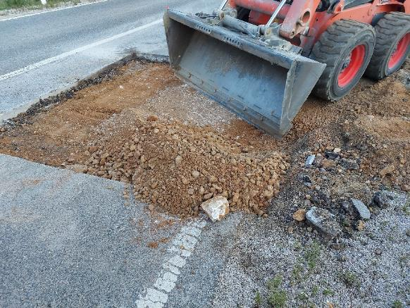
Istražni radovi
Uzimanje uzoraka
Određivanje debljine slojeva kolničke konstrukcije
Terenska i laboratorijska ispitivanja kvalitete postojećih materijala
Ispitivanja asfalta (kvaliteta bitumena)

Slide 14
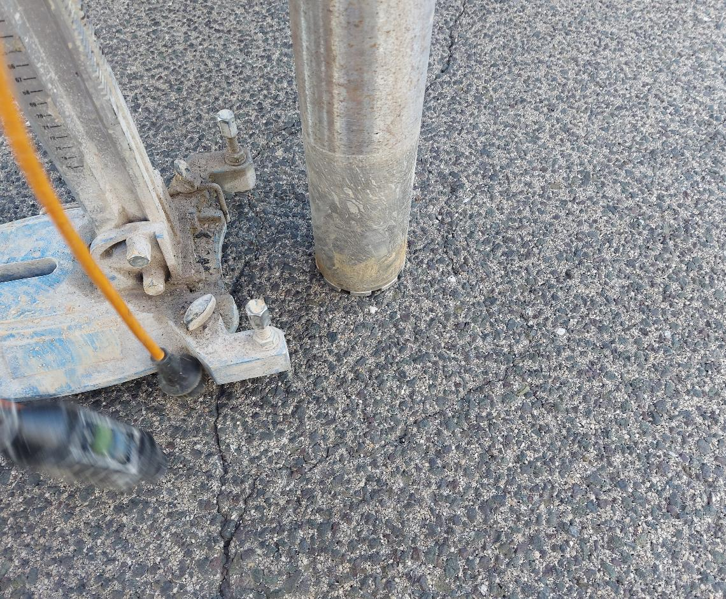
3
Projektom predviđene sanacije

Slide 15
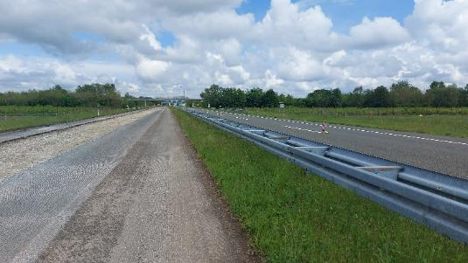
Projektom (troškovnikom) predviđene sanacije
Autocesta
  Strojno glodanje asfaltnih slojeva
    Vozni trak
    Pretjecajni trak
  Uklanjanje cementom stabiliziranog sloja voznog traka; eventualno uklanjanje istog sloja pretjecajnog traka
  Uklanjanje mehanički zbijenog nosivog sloja voznog traka, radi izvedbe novog
  Izvedba novih slojeva (mehanički zbijeni nosivi sloja, cementom stabilizirani sloj)
  Ugradnja mreža za armiranje asfalta za sprečavanje reflektivnih pukotina
  Izvedba asfaltnih slojeva
  nadzorni inženjer i/ili projektant donijet će odluku o načinu sanacije

Slide 16
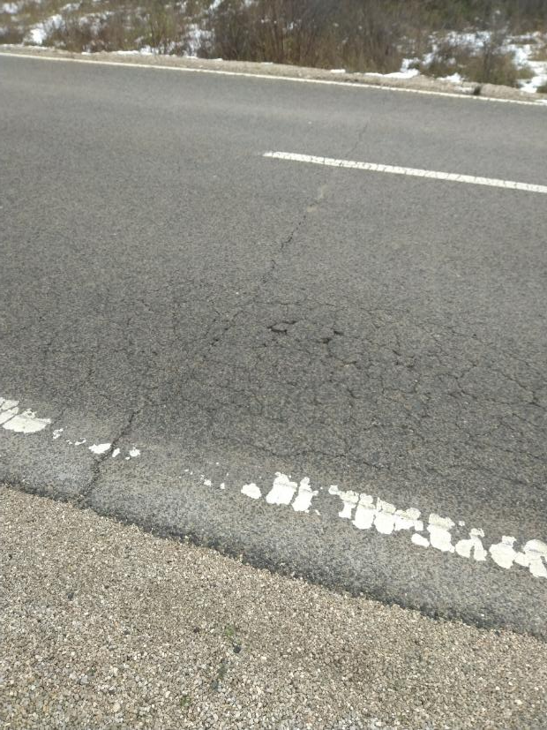
Projektom (troškovnikom) predviđene sanacije
Državna cesta
  Strojno glodanje asfaltnih slojeva
  Izrada nasipa i posteljice (materijali)
  Izrada nosivog sloja od zrnatih kamenih materijala
  Izrada nosivog sloja tehnologijom recikliranja?!
  Izrada asfaltnih slojeva

Slide 17
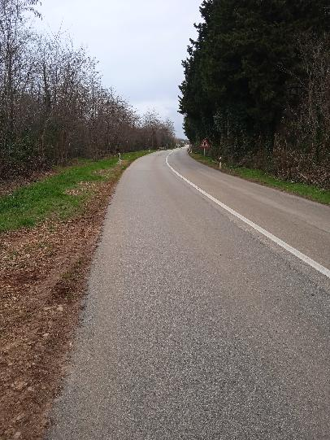
Projektom (troškovnikom) predviđene sanacije
Županijska cesta
  Strojno glodanje postojećeg habajućeg sloja
  Izrada izravnavajućeg sloja
    Propisana debljina
    Predviđeni su AC 16 bin, AC 16 base
  Prema potrebi (odluka nadzornog inženjera) zamjena mehanički zbijenog nosivog sloja
  Ugradnja habajućeg sloja

Slide 18
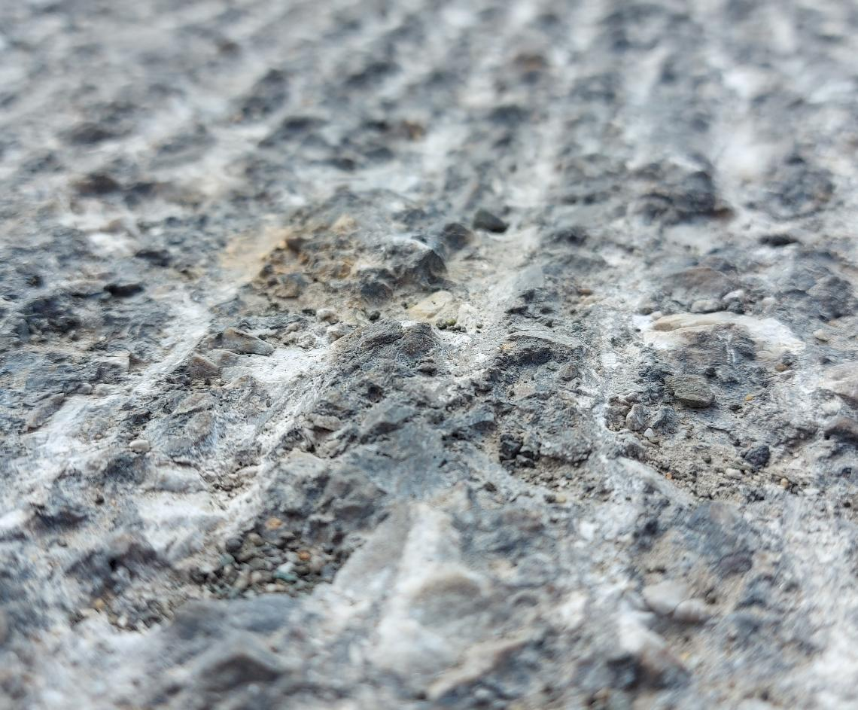
4
Troškovnik - projekti

Slide 19

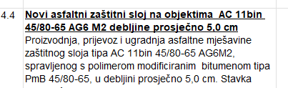

Odabir vrste asfalta

Slide 20


Odabir vrste asfalta

Slide 21
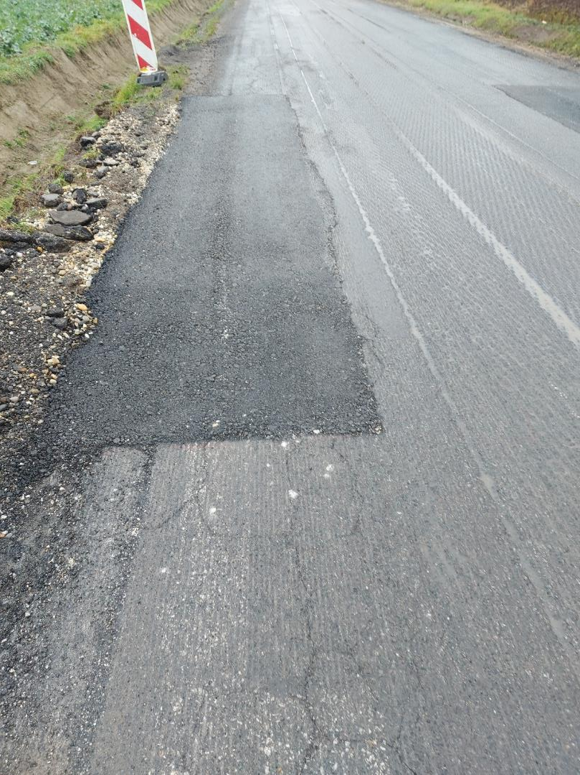
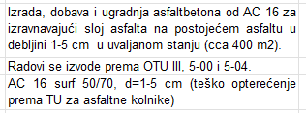
Odabir vrste asfalta

Slide 22
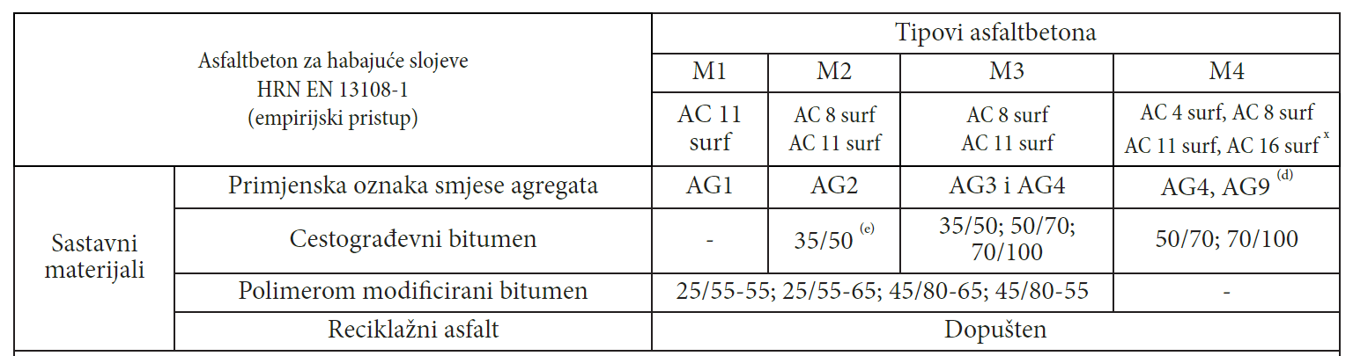
Odabir vrste asfalta

Slide 23
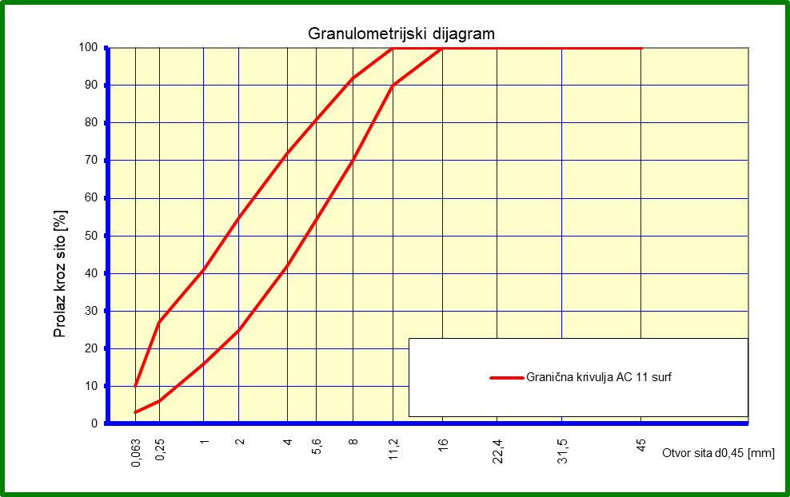
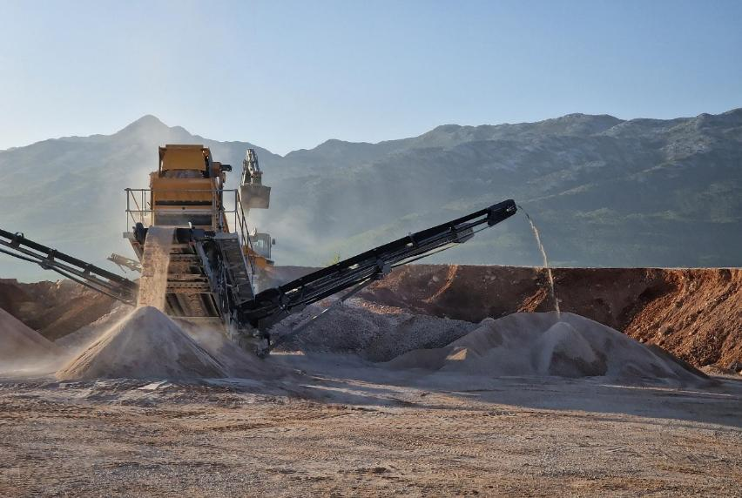
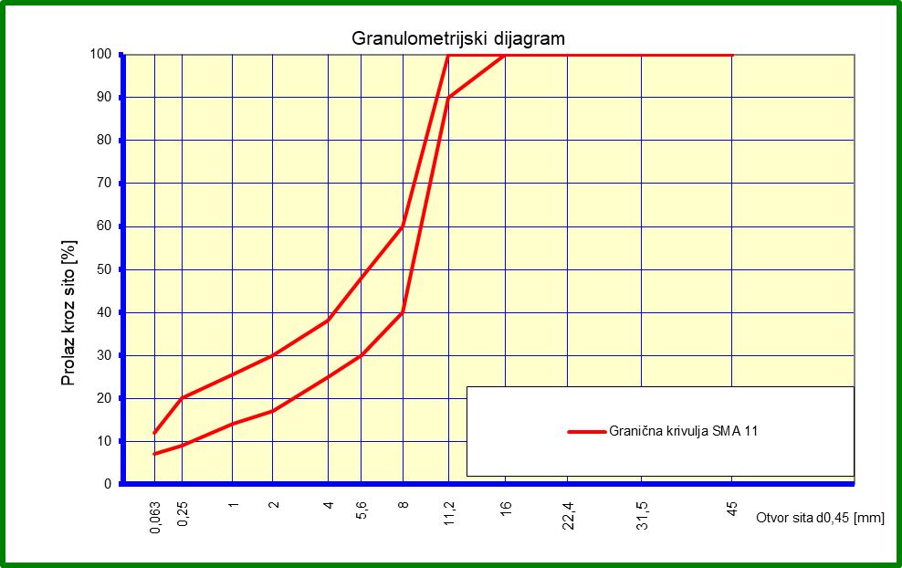
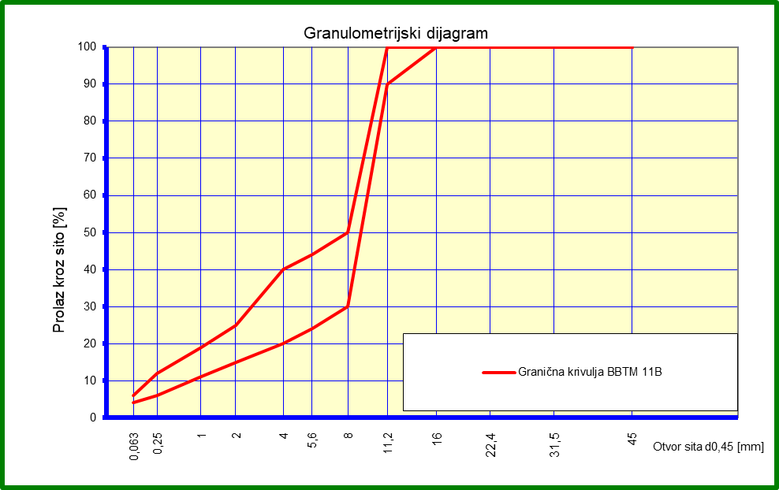
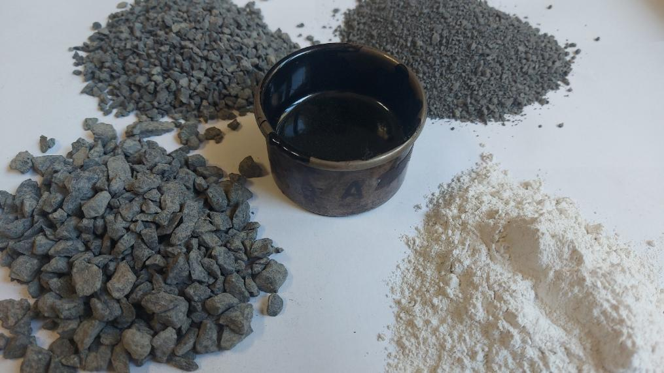

Odabir vrste agregata
Nesrazmjer proizvodnje agregata
SMA 11
BBTM 11B
AC 11 surf

Slide 24
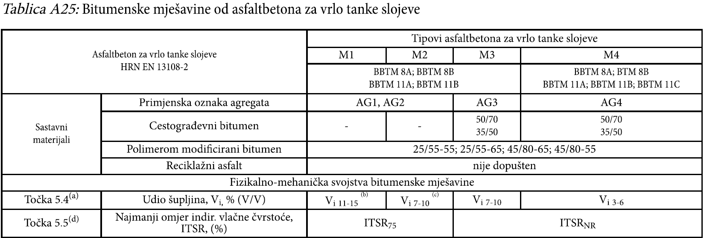
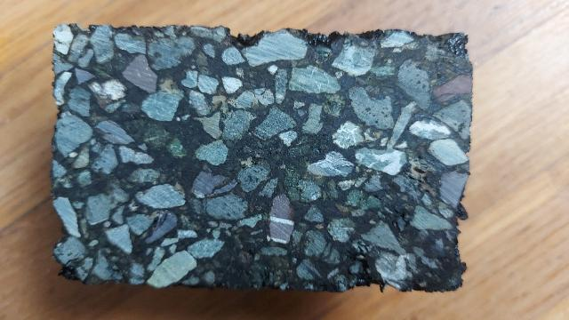
Odabir vrste asfalta

Slide 25
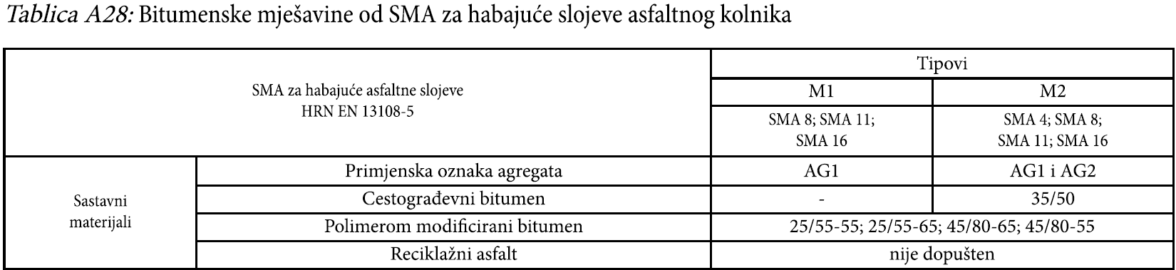
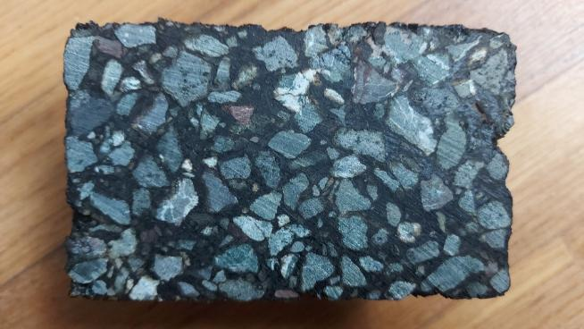
Odabir vrste asfalta

Slide 26
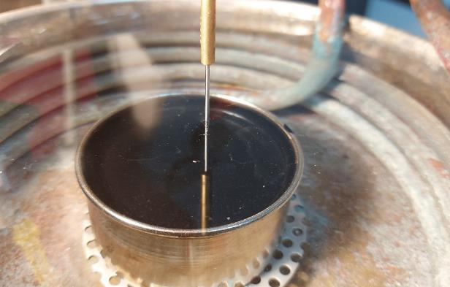
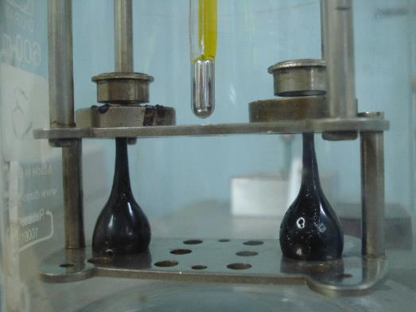
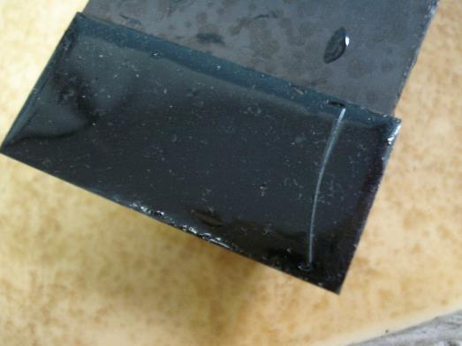
Odabir vrste veziva (bitumena)
Bitumen
Svojstvo | 35/50 | 50/70 | 45/80-65
Penetracija [25°C; 0,1mm] EN 1426 | 35 – 50 | 50 - 70 | 45 – 80
Točka razmekšanja [°C] EN 1427 | 50 – 58 | 46 - 54 | ≥ 65
Fraass [°C] EN 12593 | ≤ -5 | ≤ -8 | ≤ -15

Slide 27
5
Primjeri izvedenog asfalta

Slide 28
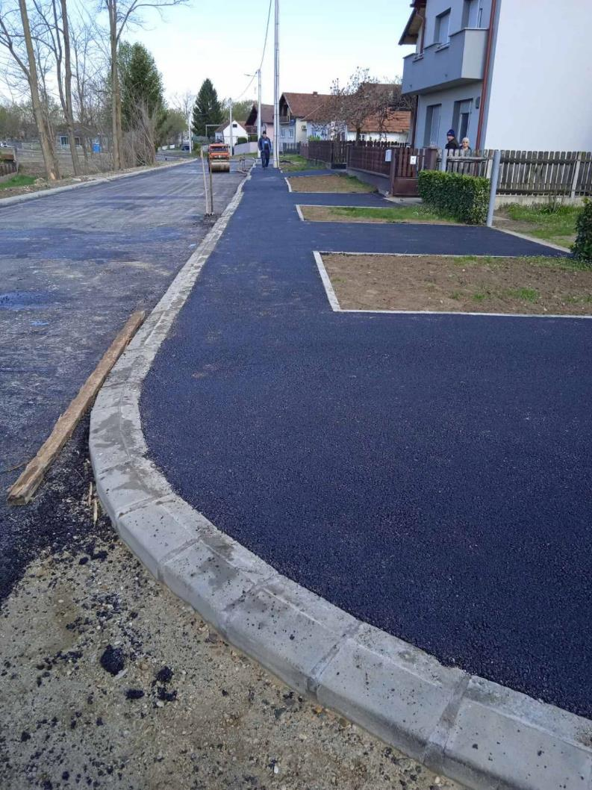
Asfaltni sloj
Habajući sloj pješačkih staza agregat AG1

Slide 29
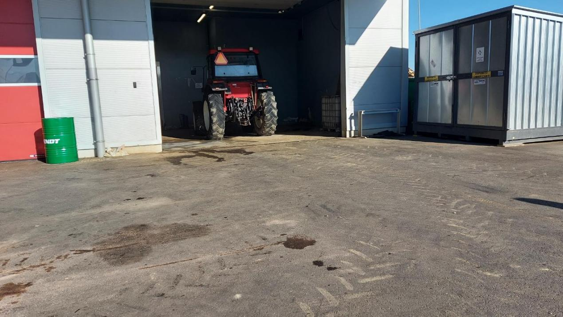
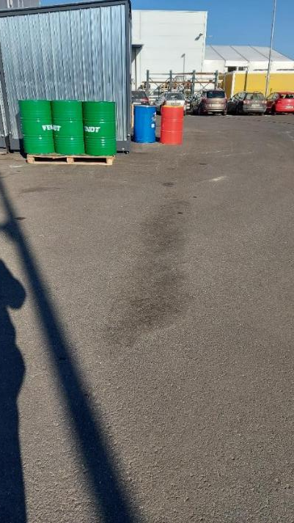
Asfaltni sloj
Ugrađeno - asfaltna mješavina

Slide 30
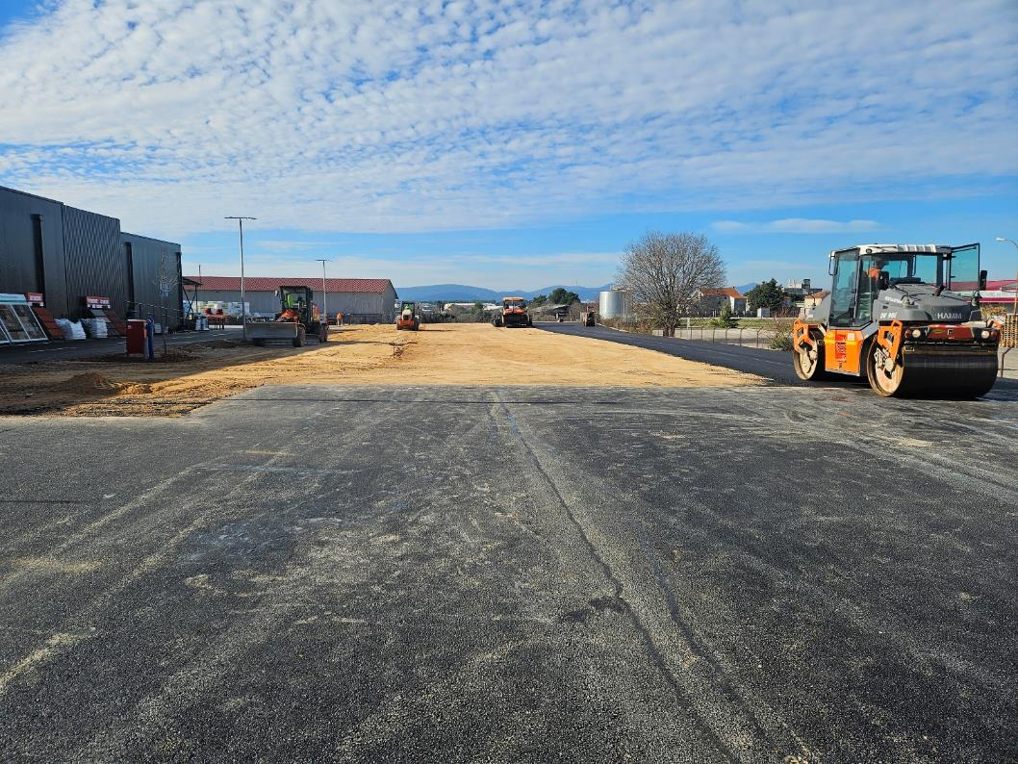
Asfaltni sloj
Odabir vrste asfaltne mješavine s obzirom na namjenu

Slide 31

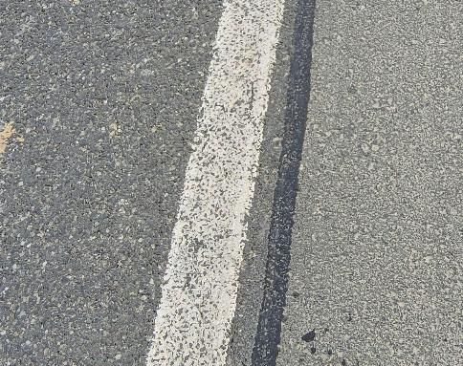
Asfaltni sloj
Odabir vrste asfaltne mješavine prilikom sanacije postojećeg kolnika

Slide 32
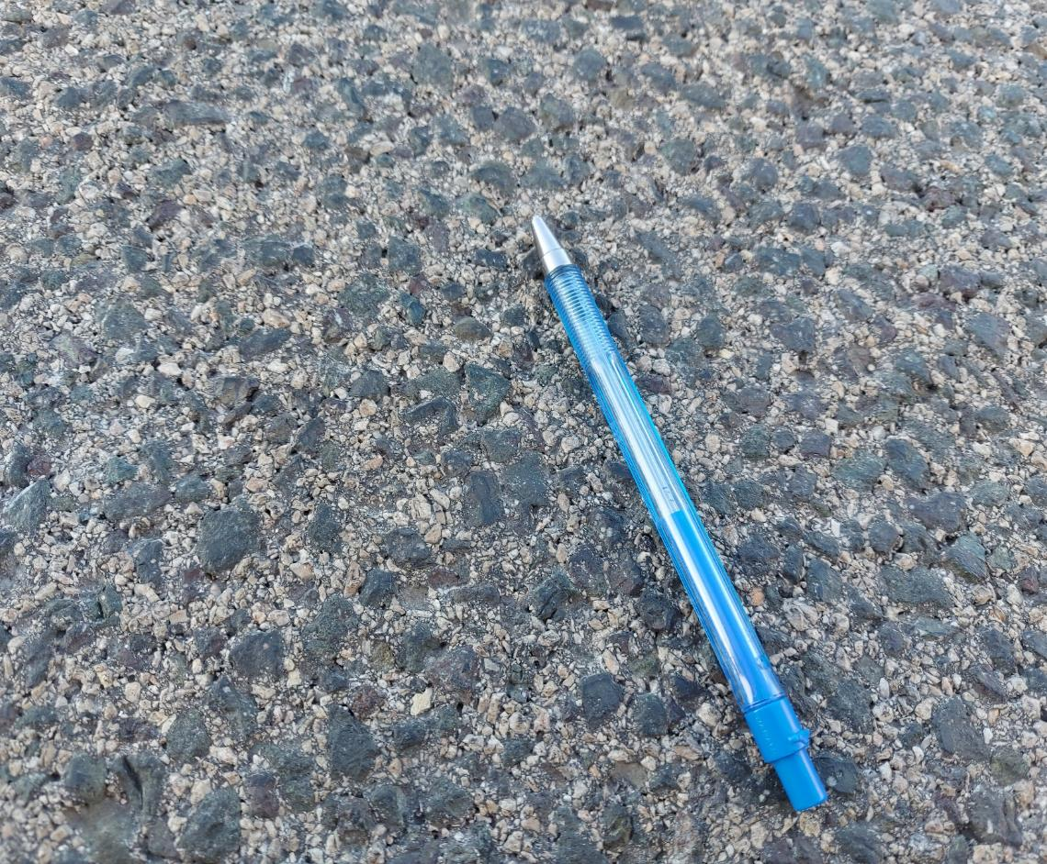
6
Analiza kolničke konstrukcije

Slide 33
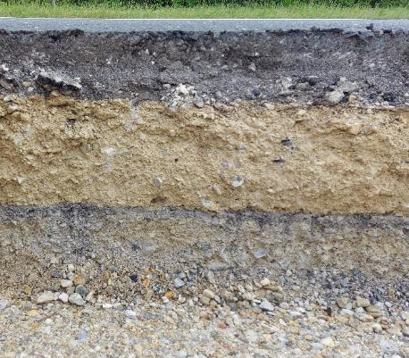
Kolnička konstrukcija
Autocesta
SMA 11 45/80-65 AG1 M1 4 cm
AC 16 bin 45/80-65 AG6 M1 5 cm
AC 22 base 45/80-65 AG6 M1 7 cm
Sloj cementne stabilizacije 20 cm
Izrada tamponskog sloja 20 cm
56 cm
Cijena m² iznosi a €
SMA 16 45/80-65 AG1 M1 4,5 cm
AC 22 bin 45/80-65 AG6 M1 6 cm
AC 32 base 45/80-65 AG6 M1 8 cm
Sloj HR – in plant 20 cm
Sloj HR – in situ 20 cm
58,5 cm
Cijena m² iznosi -1,8% a €

Slide 34
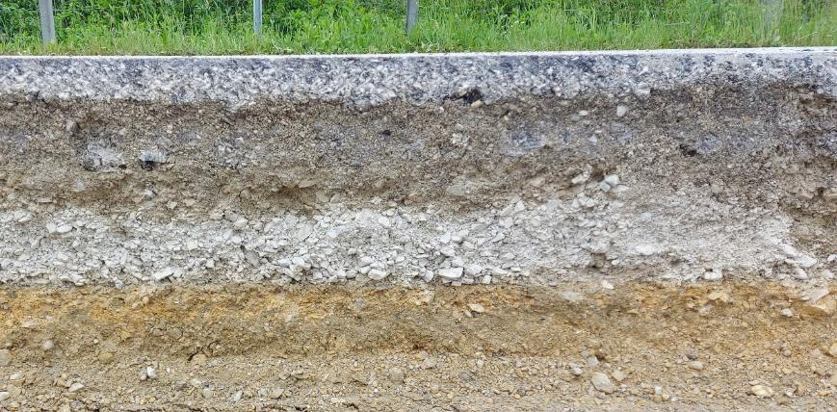
Kolnička konstrukcija
Državna cesta
BBTM 11B 45/80-65 AG1 M2 3 cm
AC 32 base 50/70 AG6 M1 10 cm
AC 16 base AG6 M2 (izravna.) min. 4,2 cm
Izrada tamponskog sloja 10 cm
27,2 cm
Cijena m² iznosi b €
BBTM 8B 45/80-65 AG1 M2 2 cm
AC 32 base 50/70 AG6 M1 8 cm
Sloj HR – in plant 30 cm
40 cm
Cijena m² iznosi -14,5% b €

Slide 35
Kolnička konstrukcija
Državna cesta
AC 11 surf 45/80-65 AG1 M2 4 cm
AC 32 base 50/70 AG6 M2 8 cm
Izrada tamponskog sloja 50 cm
62 cm
Cijena m² iznosi c €
AC 11 surf 45/80-65 AG3 M3 3,5 cm
AC 22 base 50/70 AG6 M2 6,5 cm
Sloj HR – in plant 20 cm
Sloj HR – in situ 30 cm
60 cm
Cijena m² iznosi -0,2% c €

Slide 36
Kolnička konstrukcija
Županijska cesta
AC 11 surf 50/70 AG3 M3 4 cm
Izrada izravnavajućeg sloja
AC 16 base AG6 M2 min. 4,2 cm
8,2 cm
Cijena m² iznosi d €
AC 8 surf 50/70 AG3 M3 3 cm
AC 22 base 50/70 AG6 M2 6 cm
Sloj HR – in situ 30 cm
39 cm
Cijena m² iznosi +81,7% d €

Slide 37
Kolnička konstrukcija
Županijska cesta
AC 11 surf 50/70 AG3 M3 4 cm
Izrada izravnavajućeg sloja
AC 16 base AG6 M2 min. 4,2 cm
8,2 cm
Cijena m² iznosi e €
AC 8 surf 50/70 AG3 M3 3,5 cm
AC 22 base 50/70 AG6 M2 6 cm
Izrada tamponskog sloja 40 cm
49,5 cm
Cijena m² iznosi +98,3% e €

Slide 38
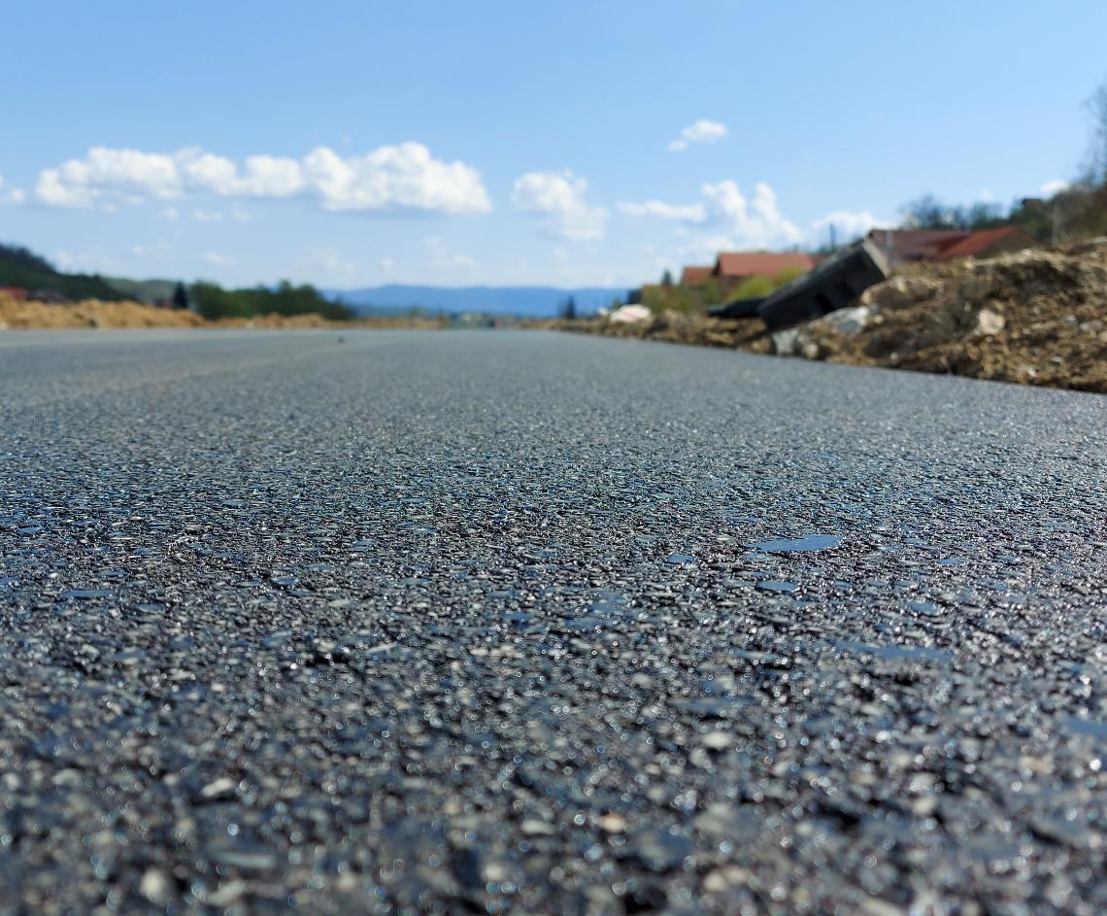
7
Zaključak

Slide 39
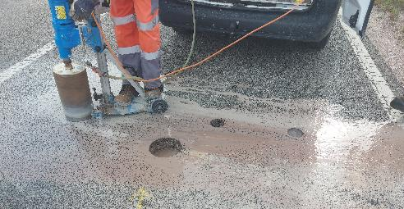
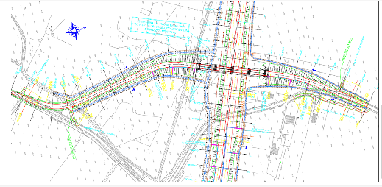
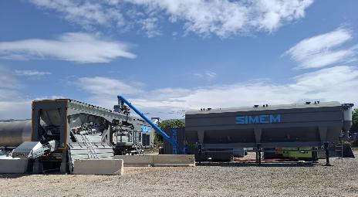
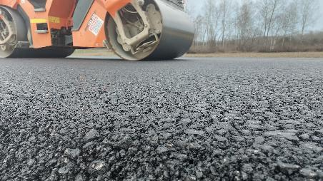
Zaključak
Primjena Zakona, Tehničkih propisa, Pravilnika i Tehničkih uvjeta
Korištenje postojećih materijala
Analiza postojećeg stanje cestovnog kolnika
Istražni radovi
Analiza kolničke konstrukcije
Adekvatna primjena asfalta (tip bitumena)

Slide 40

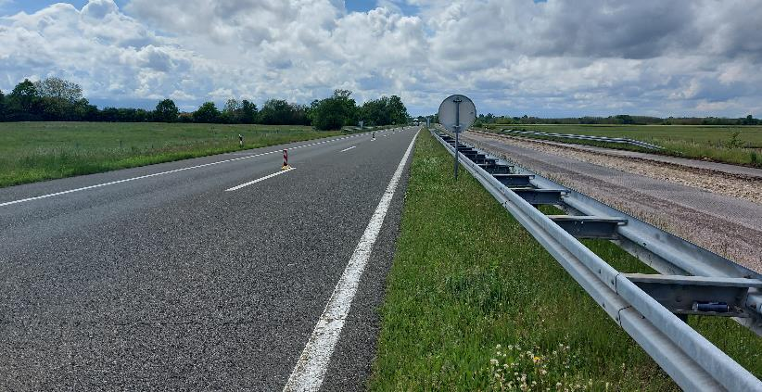
HVALA NA POZORNOSTI!

